Slide 1
සිංහල යුනිකේත භාවිතය මෙහි අන්තර්ගතව ඇත්තේ සිංහල යුනිකේත වලට අදාල මූලික හැදින්වීමක් සහ එහි ඇති මූලික ප්‍රයෝඡනයි.
දේශීය භාෂා තාක්ෂණ සහාය මධ්‍යස්ථානය
info@helpcentre.lk
0117024957

Slide 2
යුනිකේත සඳහා කෙටි හැඳින්වීමක්
අතීතයේ දී පරිගණකය මත භාවිතා වූයේ ඉංග්‍රීසි භාෂාව පමණි.
ඉංග්‍රීසි භාෂාව සඳහා වූ ASCII (American Standard Code for Information Interchange) කේත වලට වෙනත් අකුරු හැඩයන් ආදේශ කිරීම මඟින් වෙනත් භාෂාවන්ට අදාළ අකුරු රටා නිර්මාණය කරණ ලදී.
මෙම ASCII කේත වලට සිංහල අකුරු හැඩයන් ආදේශ කිරීම මඟින් සිංහල අකුරු රටාද නිර්මාණය කරණ ලදී.
නමුත් මෙම ක්‍රමයේදී අප භාවිත කරණ ලේඛණයේ භාවිතා වන සිංහල අකුරු වර්ගයම, අනෙක් පරිශීලකයාගේ පරිගණකයේද තිබිය යුතුයි. එමනිසා මෙය ප්‍රායෝගිකව පහසු කටයුත්තක් නොවිනි.
යුනිකෝඩ්(Unicode) භාවිතය මේ සඳහා විසඳුමක් ලෙස සඳහන් කල හැකිය.

Slide 3
හැඳින්වීම ඉදිරියට…
යුනිකෝඩ් මඟින් සියලුම භාෂාවන්ගේ සෑම අකුරක් සඳහාම ඊට ආවේණික වූ කේතයක් ලබා දෙනු ලැබේ. මෙහිදී කුමන උපාංගයක්, යෙදුමක් භාවිතා කලද යුනිකෝඩ් මඟින් මෙම අනන්‍ය වූ කේතය ලබා දෙනු ලැබේ.
යුනිකේත ක්‍රමය තුල 3456 සිට 3583 (0D80–0DFF) දක්වා අතර පරාසය සිංහල අකුරු නිරූපණය සඳහා යොදා ගැනෙයි. මෙහිදී ඔබ භාවිතා කරණ යතුරු පුවරැවේ සිංහල හෝ ඉංග්‍රීසි අකුරු මුද්‍රිත වුවද, යුනිකෝඩ් භාවිතා කිරීමෙන් සිංහල භාෂාව යතුරු ලියනය කරන විට යතුරු පුවරුවෙන් පරිගණකයට විධාන ලබා දෙන්නේ සිංහල කේත පරාසය තුල සිටයි.
උදාහරණයක් ලෙස සිංහල කේත පරාසය තුල සිට “ආයුබෝවන්” වචනය පරිගණකය තුල නිරූපණය කිරීමට, යතුරු පුවරුවේ එම අකුරු වලට අදාල යතුරු භාවිතා කල යුතුයි.
මෙහිදී Iskoola Pota , BhashitaComplex ආදිය සිංහල යුනිකෝඩ් අකුරු යතුරු ලියනය සඳහා භාවිතා කල හැකියි.

Slide 4
යුනිකේත භාවිතා කිරීමේ ඇති වාසි
භාවිතා වන උපාංගයේ ඕනෑම තැනක තම භාෂාව භාවිතා කිරීමට හැකි වීම.
සිංහලෙන් යතුරු ලියනය කරණ ලද ලියවිල්ලක වචන සෙවීමේ පහසුවත්, එම වචන සඳහා වෙනත් වචන ප්‍රතිස්ථාපනය කිරීමේ පහසුවත් ලැබීම.
වචන ගොනුවක් අකාරාදි පිළිවෙලට සකස් කර ගැනීමේ හැකියාව තිබීම.
පරිගණකයේ ඇති අයිකන(icon) සහ ෆෝල්ඩර්(folder) මෙන්ම ආරම්භක මෙනුවද සිංහල භාෂාවෙන් නම් කර ගැනීමට හැකි වීම.
අන්තර්ඡාලය තුල විවිධ වෙබ් අඩවි මෙන්ම සමාඡ ඡාල මාධ්‍යයන් වලද මේ වන විට සිංහල භාෂාව ඉතා පහසුවෙන් භාවිතා කිරීමේ හැකියාව තිබීම.

Slide 5
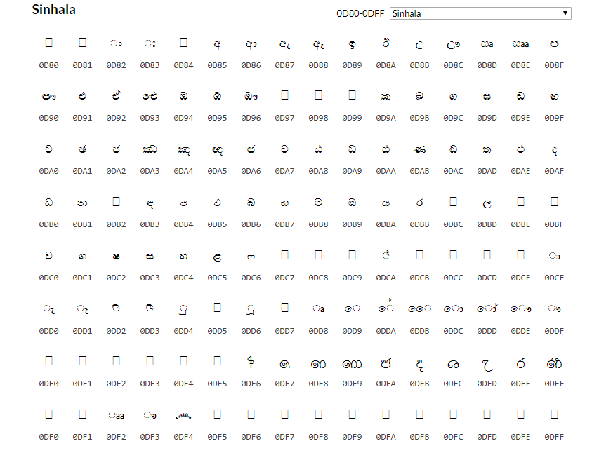
සිංහල අක්ෂර සඳහා ඇති යුනිකේත
මෙහි දක්වා ඇත්තේ සිංහල අක්ෂර සඳහා ඇති යුනිකේතයි. මෙම පරාසය 0D80 – 0DFF දක්වා විහිදේ.

Slide 6
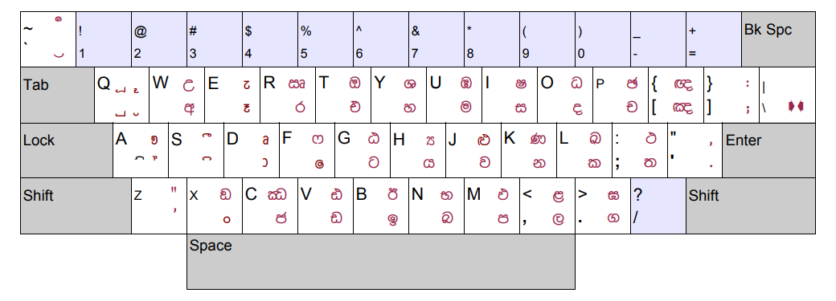
යතුරු පුවරුවේ සැකැස්ම
මෙහි දක්වා ඇත්තේ සිංහල අක්ෂර වලට අදාලව විඡේසේකර යතුරු පුවරුවේ සැකැස්මයි.

Slide 7
දේශීය භාෂා තාක්ෂණ සහාය මධ්‍යස්ථානයෙන් සිංහල යුනිකෝඩ් සම්බන්ධව ඉදිරිපත් කර ඇති කෙටි වීඩියෝ
වින්ඩෝස් 10 මෙහෙයුම් පද්ධතිය තුළ සිංහල යුනිකෝඩ් අකුරු ස්ථාපනය කරණ ආකාරය https://www.youtube.com/watch?v=9aOY-RGErGQ&t=2s
වින්ඩෝස් 7 මෙහෙයුම් පද්ධතිය තුළ සිංහල යුනිකෝඩ් අකුරු ස්ථාපනය කරණ ආකාරය
https://www.youtube.com/watch?v=q-To9GINLuM&t=6s
එමෙන්ම අපගේ යූ ටියුබ් නාලිකාව හරහා සිංහල යුනිකෝඩ් භාවිතා කිරීමේදී ඇතිවන ගැටලු විසඳීමට අදාලව කෙටි වීඩියෝ කිහිපයක් ඇත.
දේශීය භාෂා තාක්ෂණ සහාය මධ්‍යස්ථානයේ යූ ටියුබ් නාලිකාව - Local Language Technical Help Centre
https://www.youtube.com/channel/UCR9nKvFZypuLSwHZLY8nUtA

Slide 8
ඔබ සැමට ස්තුතියි.

